Slide 1
Comment parler des migrations ?
CAMPUS 2023 – Amnesty International France
23 septembre 2023

Slide 2
Destin Commun
Qui sommes-nous ?

Slide 3
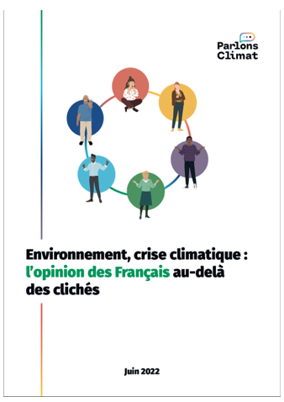
Ce qui nous rassemble est plus important
que ce qui nous divise
Un double point de départ :
La guerre en Syrie et la « crise des réfugiés » en Europe en 2015.
L’assassinat de Jox Cox, députée britannique, en 2016.
Création du réseau More in Common en 2017.
Un objectif : mieux comprendre les représentations et les dynamiques de l’opinion, pour s’attaquer plus efficacement aux facteurs de division et renforcer les points de convergence.
Notre travail s’est porté d’abord sur le rapport aux réfugiés et aux migrants en Europe, puis s’est élargi à de nombreuses thématiques (climat, abstention, rapport à l’information…).

Slide 4
Un travail étroit avec de nombreux partenaires,
notamment de la société civile

Slide 5
Et vous ?
Qui est un militant ou une militante d’Amnesty International France ?
Depuis moins d’un an ?
Entre 1 an et 5 ans ?
Depuis plus de 5 ans ?
Depuis plus de 10 ans ?
→ Une diversité de profils dans la salle, mais une présentation plus importante de militants et militantes engagés depuis de nombreuses années.

Slide 6
Pourquoi ?
Pourquoi cette question
« comment parler des migrations ? »

Slide 7
Les ressources que nous mobilisons
pour cet atelier
Une enquête quantitative réalisée avec Harris Interactive et Amnesty International France.
Février 2023, 2000 personnes, enquête en ligne.
Des groupes de discussions organisés par Destin Commun.
Novembre 2022, mars 2022
La segmentation développée par Destin Commun et notre connaissance approfondies dans le temps de chaque famille de valeurs.

Slide 8
L’opinion plus ambivalente que fermée
L’analyse de l’opinion française montre que la perception des personnes migrantes et de l’immigration est bien plus ambivalente que binaire.
L’opinion est marquée à la fois par la perception d’une menace multiple, mais aussi par une ouverture, une empathie et une volonté d’accueillir dans de bonnes conditions.
C’est cette ambivalence qu’il faut comprendre, et à laquelle il faut répondre. L’analyse de Destin Commun apporte des clés de compréhension et des leviers d’actions.

Slide 9
Au-delà des chiffres,
partons aussi de votre expérience
Pensez à votre expérience en tant que militant ou militante d’Amnesty International France.
Lorsque vous organisez des projections-débats, des actions de signature de pétition dans les lieux publics, lorsque vous tenez un stand…
Si vous deviez résumer en quelques mots, en une phrase ou deux, les discours que vous entendez le plus au sujet des personnes migrantes et de l’immigration,
que diriez-vous ?

Slide 10
Synthèse des partages d’expérience
Les arguments les plus entendus par les militants et militantes lors de leurs actions publiques :
Un enjeu autour des termes, des mots : ne revêtent pas les mêmes réalités, les mêmes statuts juridiques et administratifs, mais aussi les mêmes imaginaires. De manière générale, un vrai travail est fait pour déconstruire certains termes, le champ lexical critique utilisé pour parler des migrations (« vague », « tsunami »…). Aussi pour répondre à des éléments de langage qui reviennent souvent (« on ne peut pas accueillir toute la misère du monde ».)
Association de l’immigration au risque de terrorisme.
La concurrence des publics : prioriser un public précaire vs. un autre.
Comment accueillir ? Nécessite de se donner les moyens (ex : des places dans les écoles, dans les crèches etc…).
Flou, reconnaissance d’une méconnaissance sur l’impact des migrations sur la France. Face aux idées reçues et aux fausses informations, s’appuie notamment sur le travail de chiffrage, d’information, d’institut de recherche tels que Convergences Migrations et Désinfox Migrations. Pour travailler sur des idées reçues et des fausses informations.
Les retours d’expérience plus positifs :
La guerre en Ukraine a fait évoluer certaines idées reçues. Une prise de conscience que l’on cherche d’abord à migrer au plus près de chez soi, dans les pays voisins.
Reconnaissance du rôle des personnes migrantes dans les métiers du soin notamment.
Une partie de la France que l’on entend moins : celle qui est dans la solidarité du quotidien. Expérience par exemple avec Utopia 56.
Un dialogue qui se fait d’abord avec le public le plus convaincu par nos actions : lui qui vient à nos événements. Comment élargir notre action pour dialoguer avec un public plus distant de ces enjeux, moins informé sur le sujet ?

Slide 11
Destin Commun
Que pouvons-nous apporter face à ce constat ?

Slide 12
Une image vaut 1000 mots
Selon une segmentation fondée uniquement sur des indicateurs démographiques,
ces deux personnes seraient dans la même audience cible... A méditer !
Charles III
Homme
Né en 1948
A grandi en Angleterre
Marié deux fois
Vit dans un château
Riche et connu
Ozzy Osbourne
Homme
Né en 1948
A grandi en Angleterre
Marié deux fois
Vit dans un château
Riche et connu

Slide 13
Les systèmes de valeurs pour mieux comprendre les différences d’opinions entre les Français
Les appartenances
de groupe
Les fondements moraux
(cf J. Haidt) : équité, bienveillance, pureté, loyauté, autorité
La prédisposition autoritaire
Le niveau d’engagement politique et civique
L’optimisme et le pessimisme
L’agentivité et la responsabilité individuelle
La perception de la menace
Sensibilité au changement culturel

Slide 14
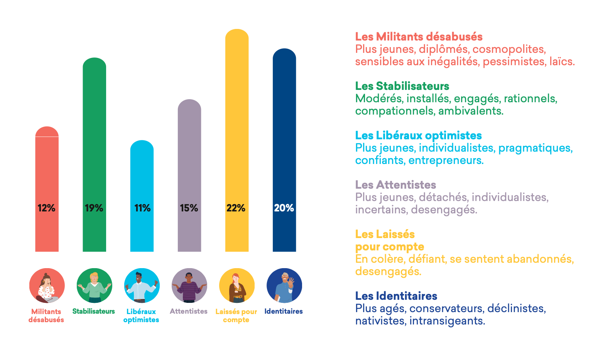
Six familles de valeurs dans la société française
16%

Slide 15
*** Des points de vigilance ***
Les segments ne sont pas des groupes sanguins : il s’agit avant tout de personnes, qui peuvent évoluer, ou se situer entre deux groupes selon les sujets. Les segments n’épuisent pas la grande complexité de l’âme humaine !
Les indicateurs psycho-sociaux ne sont pas exclusifs des indicateurs socio-démographiques et politiques, mais plutôt complémentaires dans l’analyse. Ils permettent de caractériser plus nettement certains groupes, de donner des compléments d’explications à certains phénomènes, et de mieux identifier les tonalités ou messagers pertinents.
Les profils selon la psychologie sociale sont le produit d’un mélange d’inné et d’acquis. Nous possédons des traits de personnalité propres, mais notre éducation et notre expérience personnelle peuvent déterminer ou renforcer nos perceptions et nos opinions.

Slide 16
Les 6 familles de valeurs
Qui sont-elles ?

Slide 17
Les Militants désabusés
12% de la population
Liberté
Citoyens du monde
Justice sociale et climat
Engagement
et pouvoir citoyen
Equité et justice
Informés
Gauche
Plus diplômés

Slide 18
Les Stabillisateurs
19% de la population
Empathie, bienveillance
Vivre-ensemble,
modération
Justice et équité
Précarité,
environnement,
santé
Respect de l’ordre,
de l’autorité,
politesse, civisme
International
Baby-boomer,
plus aisés, propriétaires,
participationnistes
Pouvoir d’agir,
engagement local

Slide 19
Les Libéraux optimistes
11% de la population
Une identité multiple
Entrepreneuriat,
méritocratie
Informés
Optimisme
Economie, santé,
environnement, insécurité
Confiants,
intégrés
Plus jeunes et masculins,
votent plus E. Macron
Fiers de la France

Slide 20
Les Attentistes
16% de la population
Moins engagés
dans des actions collectives,
moins de sociabilité locale
Opinion peu tranchée,
ambivalent
Pouvoir d’achat, santé,
insécurité, retraites
Pas de valeurs cardinales
structurantes
Racisme et discriminations
Retrait, cocon,
cachent plus leurs opinions
Profils étudiants ou jeunes parents,
plus jeunes, difficultés financières,
plus abstentionnistes

Slide 21
Les Laissés pour compte
22% de la population
Plus en retrait des formes
d'engagements collectifs
Pessimisme, déclinisme
Défiance envers les politiques,
les institutions, les médias.
En retrait de l’information
Ordre juste :
équité, justice,
autorité, respect,
civisme, politesse
Priorisation forte du pouvoir d’achat.
Santé, Insécurité, retraites
Impuissance
Nettement plus féminin, CSP-,
difficultés financières,
ni gauche-ni droite, votent plus M. Le Pen
Absence de reconnaissance,
invisibilisation

Slide 22
Les Identitaires
Forte identité,
sentiment d’appartenance
20% de la population
Fort déclinisme
Sociabilité locale
et entraide
Autorité, ordre, respect, pureté
Un prisme sécuritaire
Justice
Pouvoir d’achat,
insécurité, immigration
L’ennemi interne
et l’ennemi externe
Plus âgés, plus retraités,
autopositionnement à droite,
votent plus à l’extrême-droite (M. Le Pen, E. Zemmour)

Slide 23
Et dans cette salle ?
On parle toutes et tous de quelque part

Slide 24
Nous parlons toutes et tous de quelque part
Résultat du test de segmentation de Destin Commun fait par une partie des participants et participantes de l’atelier :
20
4
0
1
0
0

Slide 25
Notre enquête avec Harris Interactive
Ce qu’elle nous apprend pour vos actions : convergences et différences entre
les Militants désabusés et les autres familles de valeurs

Slide 26
Attention
Les données quantitatives de l’enquête Harris Interactive réalisée en février 2023 ne sont pas publiques.
Elles ont été présentées au cours de l’atelier mais ne sont pas incluses dans ce document en ligne.

Slide 27
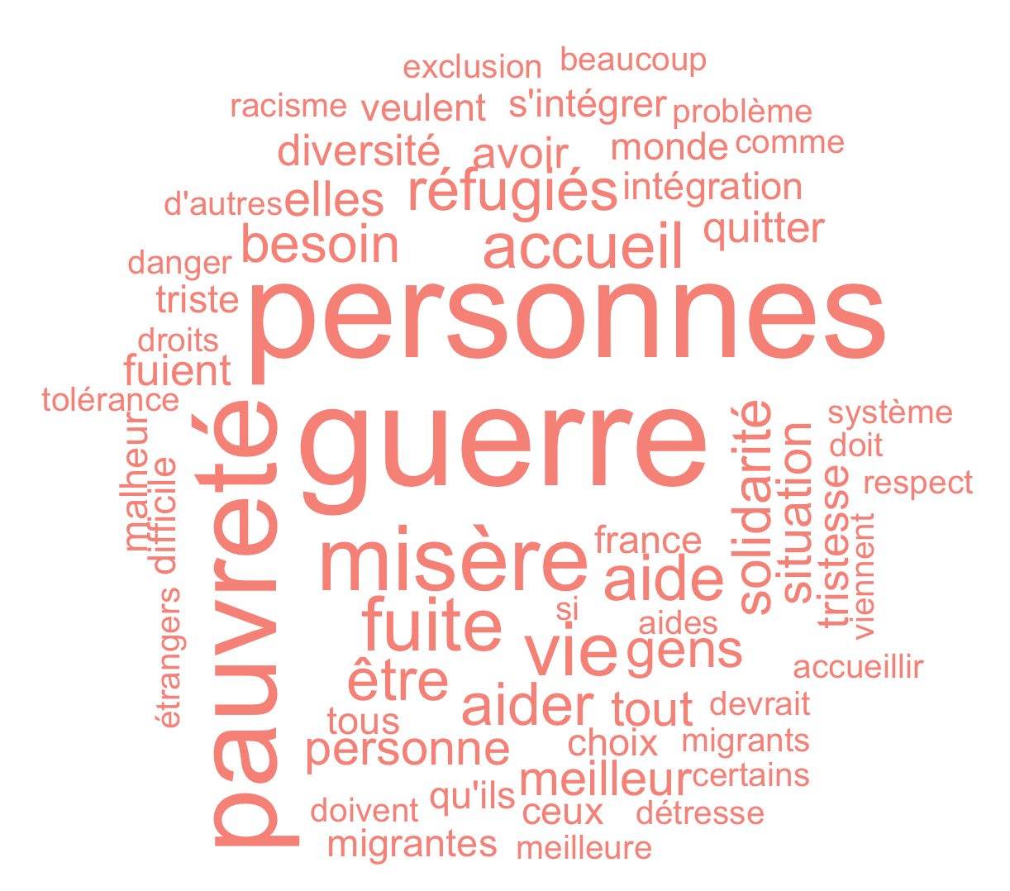
Les mots des Militants désabusés pour parler d’immigration
Les mots les plus employés :
Notes:
Transparaît spontanément : la contrainte, l’empathie, les personnes au centre des considération, la vulnérabilité
- la contrainte derrière la migration : fuite, guerre, quitter
- l’empathie : solidarité, misère, difficile, aide
- les personnes au centre de leurs considération : personnes, situation, réfugiés, qui sont aussi actives (veulent, s’intégrer)
- une vision d’une vulnérabilité, d’un dénuement : misère, pauvreté et en miroir l’idée d’une amélioration de leur situation via la migration (meilleur, accueil).

Slide 28
Immigration : des champs d’expression spontanée distincts
La fuite, la guerre
Des réfugiés
La solidarité, une vision empathique
Des personnes avant tout
La vulnérabilité : misère, détresse
La pauvreté d’abord
Des besoins et des droits
Nombreux
La délinquance
L’intégration
Le courage
Un phénomène plus que des personnes
La pauvreté avant la guerre
La politique d’accueil
Le courage
Trouver un travail
Un phénomène plus que des personnes
La pauvreté
Un rapport émotionnel : tristesse, misère, détresse
Beaucoup
Des personnes, leur vie
La peur
La fuite, la pauvreté
Trouver une place en France
L’insécurité, la délinquance
La France
Des profiteurs
Les aides sociales
Une invasion
L’insécurité, la délinquance
Un danger

Slide 29
En synthèse : divergences et convergences des Militants désabusés avec les autres groupes
Les zones de convergence
Les zones de divergence
Une même image-type inscrite dans les esprits (personne peu qualifiée, de culture éloignée, en situation irrégulière, venue car contrainte, seule ou en groupe).
Une diversité du quotidien vécue positivement
La reconnaissance des discriminations et du racisme
Un accueil qui doit être géré.
Une reconnaissance des difficultés rencontrées par les personnes migrantes.
L’accueil au niveau local montre une ouverture, une ambivalence, plutôt qu’une fermeture de principe.
Des facteurs d’intégrations sont communément partagés (langue, laïcité).
L’intégration passe aussi par des modes de vie partagés.
Un consensus sur la nécessité de l’accès au travail, source d’intégration importante.
Un manque d’informations, de compréhension sur le sujet.
Des priorités différentes, à toujours garder à l’esprit (pas la même priorisation de l’immigration selon les groupes, ou de la défense des droits humains par exemple).
Si le profil-type est le même, l’image des personnes migrantes est nettement plus positive chez les Militants désabusés.
Le rapport aux aides sociales (plutôt qu’au travail).
La perception de la menace sécuritaire et, en corollaire, le rapport aux forces de l’ordre.
Un plus fort degré d’empathie.
Une critique beaucoup plus forte de l’action d’un grand nombre d’acteurs, à l’exception des associations et des écoles.
Un soutien beaucoup plus généralisé à l’accueil.

Slide 30
A garder à l’esprit dans le dialogue
Partir de là où les personnes sont, pas de là où on voudrait les emmener.
Par exemple, il est possible, dans certaines situations, de commencer le dialogue en les faisant parler, en leur posant quelques questions, pour mieux comprendre où elles se situent, leur vision du monde et de ces enjeux :
leurs priorités pour notre pays ?
dans l’accueil des personnes migrantes, ce qui les freine le plus, leur fait le plus peur ?
les questions qu’elles se posent sur le sujet ?
L’accueil des personnes migrantes est une question de « pourquoi » mais aussi de « comment ».
C’est en abordant cette question qu’il est possible de rassurer les ambivalents.
Plus les exemples seront concrets et proches d’eux, de leur vie (locaux par exemple), plus ils seront marquants.
Accepter les craintes: la sensation de jugement met fin au dialogue.

Slide 31
Des pistes d’actions
Informer : renforcer la compréhension, y compris celle des Militants. Des ordres de grandeur, des informations concrètes (qui, où, comment, pourquoi). Ce travail pédagogique est essentiel, pour diminuer la sensation de flou qui entretient le sentiment d’absence de contrôle et d’impuissance.
Humaniser : renforcer la notion de « personnes », de « vie », mais aussi de « courage ». Incarner au maximum. Commencer par activer l’empathie plutôt que l’indignation.
L’empathie ne se suffit pas à elle-même : pour répondre aux craintes qui se cachent derrière l’ambivalence d’une grande partie des Français, répondre aussi aux considérations du « comment on accueille » par des exemples concrets plutôt que par des principes.
Une adhésion à l’importance de partager des modes de vie, mais en parallèle un sentiment de « menace culturelle ». Y répondre plutôt que de l’écarter, par l’humanisation, le partage, la rencontre. Montrer des modes de vie partagés car l’expérience personnelle de la diversité est perçue plutôt positivement.
L’apprentissage du français et le travail : des axes d’adhésion consensuels.
Le travail : permet aussi de faire évoluer le « profil-type » spontanément évoqué (peu qualifiés, illégaux, de cultures très éloignées). Diminue également la tension autour des aides sociales. Met la lumière sur le désir d’intégration des personnes migrantes (vs. idée d’assistanat).

Slide 32
Les 6 amplificateurs d’engagement collectif
LE FACTEUR PLAISIR
L’APPARTENANCE DE GROUPE
LA TRANSGRESSION
NARCISSE
LES HÉROS IMPROBABLES
UN AVENIR TANGIBLE
L’importance des événements collectifs, festifs, fédérateurs, des célébrations.
Aussi chez les plus désengagés, notamment les Laissés pour compte.
Se reconnaître dans le groupe mobilisé.
Se sentir concerné.
Remise en cause de l’ordre établi, des règles.
Utiliser la culture du selfie, de la mise en scène de soi, l’aspiration généralisée à être « acteur de son propre film ».
Valoriser l’engagement et le rôle, le pouvoir de chacun.
Fait écho à la nécessité de la reconnaissance.
Le messager est tout aussi important que l’histoire racontée.
L’importance de choisir son émetteur, son incarnation.
L’importance des histoires personnelles, incarnées : les héros ordinaires de notre quotidien. Des héros que nous pouvons être.
Rapprocher l’avenir, un avenir que l’on peut toucher.
Inscrire l’engagement et les changements portés dans le quotidien pour le rendre accessible et lisible.
Donner vie au futur, au changement, ici et maintenant.
The Endless Sea, 2021

Slide 33
Et si on essayait ?
Ecoutons et réfléchissons ensemble

Slide 34
Attention
Les extraits de groupes de discussion organisés par Destin Commun présentés ensuite reflètent certains des arguments les plus souvent repris pour exprimer des craintes envers l’accueil de personnes migrantes.
Ces extraits ne reflètent pas l’entièreté des échanges,
des arguments et perceptions exprimés au cours de ces groupes de discussion.

Slide 35
#3 Extrait de nos groupes de discussion
Virginie*, 48 ans, Nancy, assistance maternelle
La concurrence des publics

Slide 36
#2 Extrait de nos groupes de discussion
Marc*, 58 ans, dans la région de Caen, directeur d’un centre socio-culturel
Un défi trop grand

Slide 37
#1 Extrait de nos groupes de discussion
Julien*, 42 ans
La concurrence des salaires

Slide 38
A vous d’agir !
A partir de l’extrait choisi, réfléchissez collectivement sur :
Ce que vous diriez, répondriez spontanément, sans filtre, si vous disiez le fond de votre pensée.
En pensant à votre public, est-ce que vous considérez que cette réponse, cet argumentaire fonctionnerait, aurait un impact positif ? Si oui pourquoi ? Si non pourquoi ?
Idéalement, si je changeais ma réponse / mon argumentaire pour m’adapter au maximum à mon public, qu’est-ce que je dirais alors ?
Est-ce que certains éléments me posent problème dans ces changements ? Est-ce qu’il y a certains éléments qui constituent pour vous des lignes rouges ?

Slide 39
Merci !
www.destincommun.fr

